Slide 1

저장 필수 · 연말 뷰티 장바구니
올영 블프 놓치고
울고 있었다면 주목
12월엔 담는 순서
이대로만 따라해
할인율 말고
100mL당 가격부터!
단위가격 · 쿠폰 한도 · 라스트픽까지 7장 정리
내돈내산 정보 정리 · 광고 아님
Notes:
캐릭터: Mr. Navy: 쇼핑바구니 들고 돋보기로 가격표 보기, 새끼손가락 들고

Slide 2

한눈에 보기
담는 순서 4단계
①
다 써가는
것만
②
100mL당
가격
③
쿠폰
한도
④
매장
라스트픽
올영 블프(11/1~7)는 끝 → 다음은 12월 올영세일
날짜는 앱 공지로 확인 · 미국 블프는 11/27(금)
세일 이틀 전부터 장바구니 담기가 확 늘어요
→ 고르는 건 세일 전에, 결제는 세일 날에
Notes:
캐릭터: Mr. Navy: 손가락으로 4단계 원을 가리킴

Slide 3
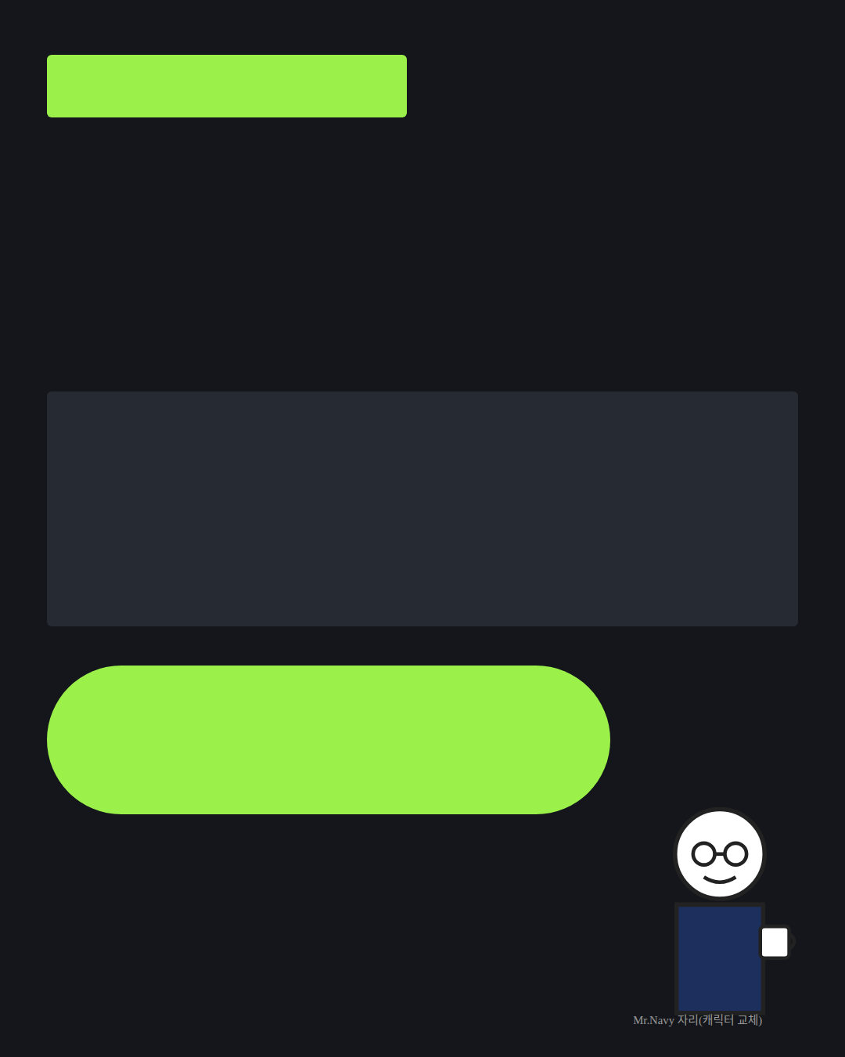
① 다 써가는 것만
랭킹 1위 말고
바닥 보이는 것부터
· 반 이상 쓴 스킨케어·클렌저부터 담기
· 1위템도 내 피부엔 따가울 수 있어요
(각질 제거 성분 → 예민 피부는 성분 확인)
· 새 제품은 1개만, 쟁이기는 쓰던 것만
'20만원 더 썼다'
후기 안 되려면!
Notes:
캐릭터: Mr. Navy: 거의 빈 크림통을 흔들어 보는 모습

Slide 4
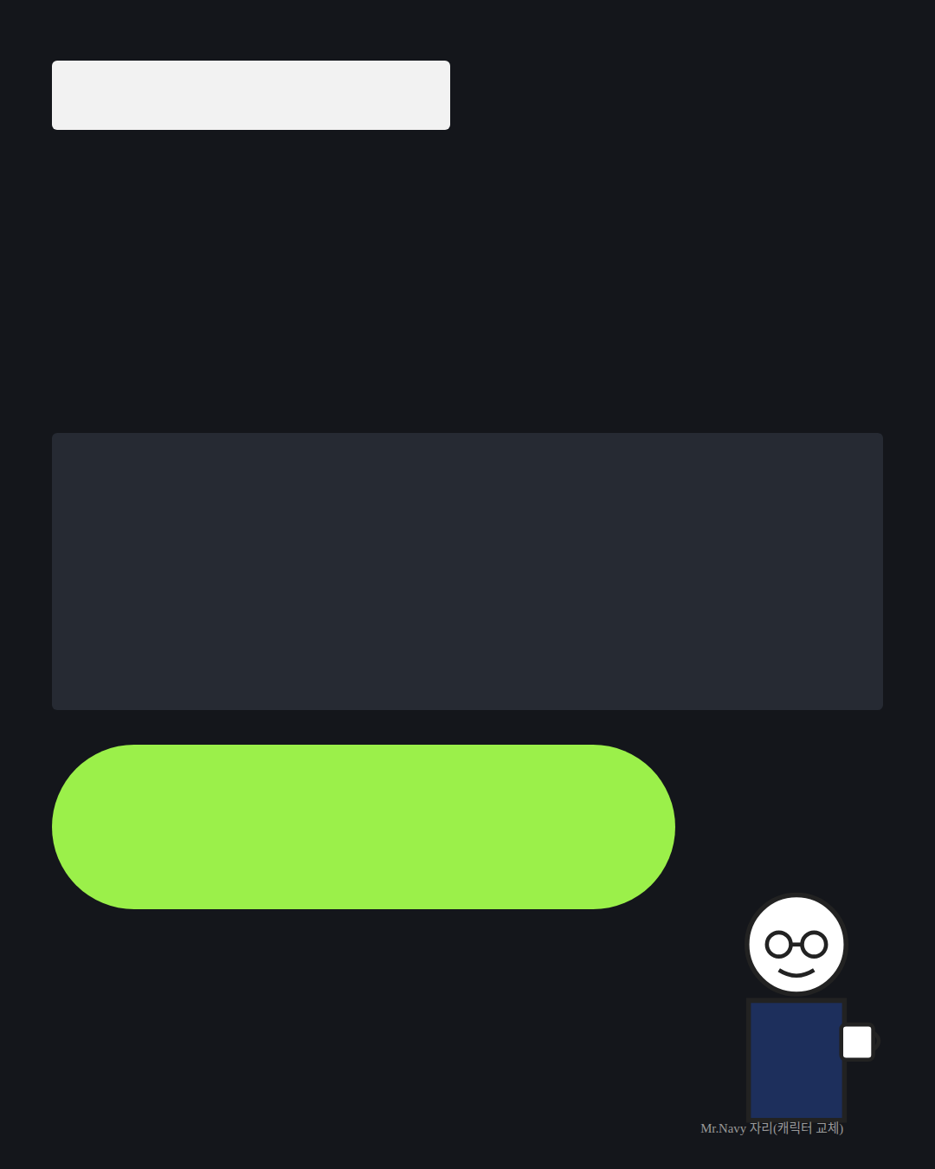
② 100mL당 가격
할인율 말고
100mL당 얼마?
가격 ÷ 용량(mL) × 100 = 100mL당 가격
· 50mL 20,000원 → 40,000원
· 70mL 기획 25,000원 → 약 35,714원
→ 기획이 100mL당 약 4,300원 싸요
미니어처·안 쓸 증정품은
계산에서 빼기!
본품 2개 '더블 기획'이면 → 개당 가격으로 비교
(같은 제품을 다른 곳 평소가와도)
Notes:
캐릭터: Mr. Navy: 계산기와 줄자로 크림통 재기

Slide 5
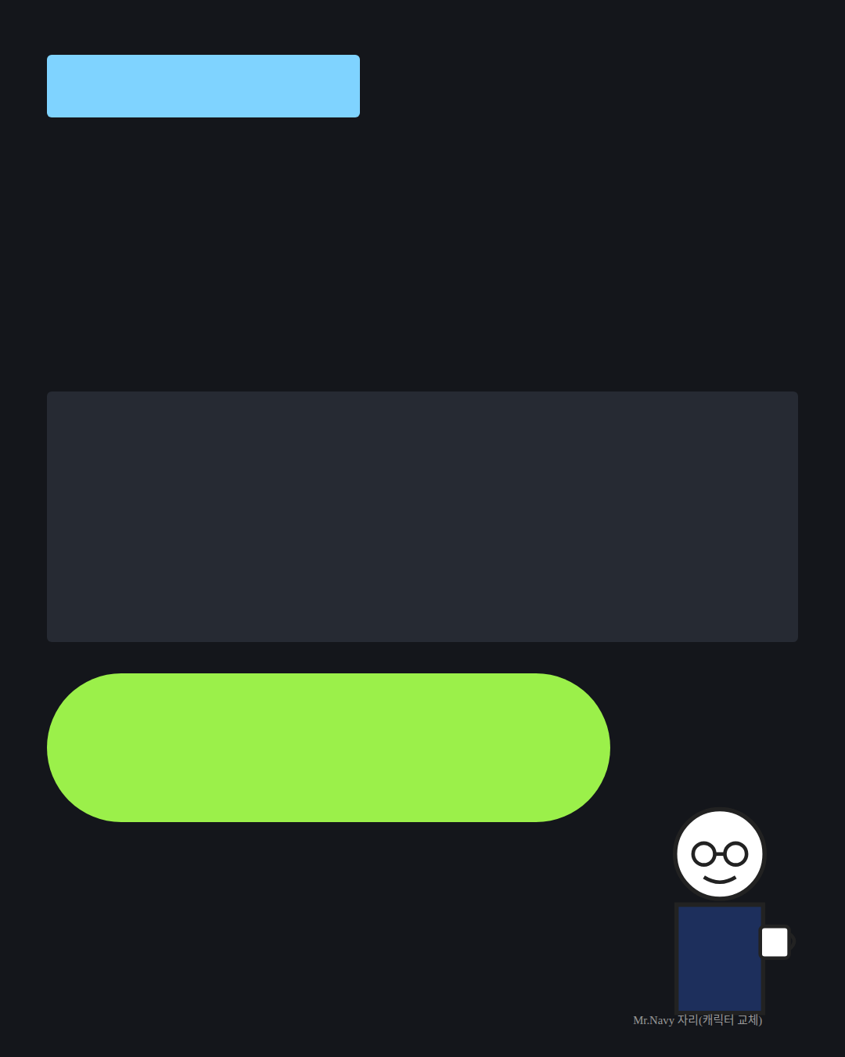
③ 쿠폰 한도
10% 쿠폰도
최대 얼마까지?
예) 장바구니 60,000원 + 10% 쿠폰
· 한도 없으면 → 54,000원
· '최대 3,000원'이면 → 57,000원
→ '%'보다 '최대 ○원'부터 확인
블프 땐 0시·오후 6시
선착순 랜덤 쿠폰이었어요
12월 쿠폰 시간·결제수단 즉시할인 조건은
세일 공지로 다시 확인
Notes:
캐릭터: Mr. Navy: 알람시계(0시) 옆에서 쿠폰 티켓 들기

Slide 6
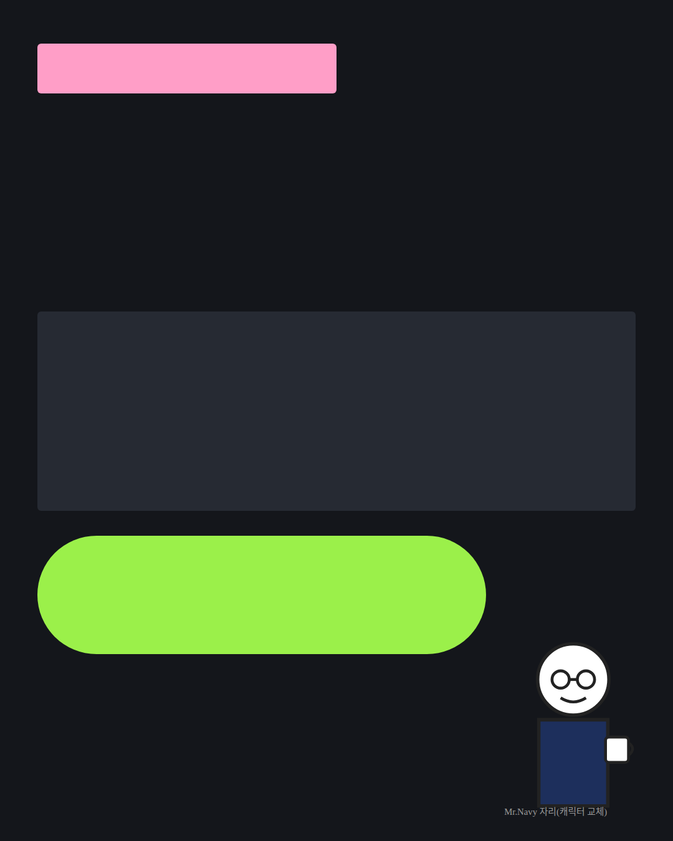
④ 매장 라스트픽
매장마다 다른
라스트픽 스티커
· 매장별로 고른 상품을 크게 할인
(기사 표현 '최대 70%' · 품목 매장별 상이)
· 온라인은 일부만 → 매장 매대가 더 다양
· 예) 틴트 18,000원 → 5,400원 (11/2 기사)
결제 전, 다른 곳
평소가랑 한 번 더 비교
세일인데 할인 안 들어간 라인도 있어요
→ 원하는 제품이 대상인지 먼저 확인
Notes:
캐릭터: Mr. Navy: 매대 앞에서 스티커 붙은 상자 집기

Slide 7

결제 전 꼭 체크
✔ 장바구니 = 다 써가는 것 + 새 제품 1개
✔ 100mL당 가격으로 비교
(안 쓸 증정품은 빼고)
✔ 쿠폰은 '최대 ○원' 한도 확인
✔ 매장 라스트픽 · 다른 곳 평소가 비교
100mL당 계산표 필요하면
댓글에 '단가' 남겨주세요!
출처: 에스콰이어 11/3 · 녹색경제신문 11/2
네이버 프리미엄콘텐츠 10/22 · 유튜브 티벳동생·김몽몽
가격·쿠폰·행사는 매장과 기간마다 달라요
Notes:
캐릭터: Mr. Navy: 엄지척 + 컵(새끼손가락)

